Slide 1
09.28進捗
熊田 匡仁

Slide 4
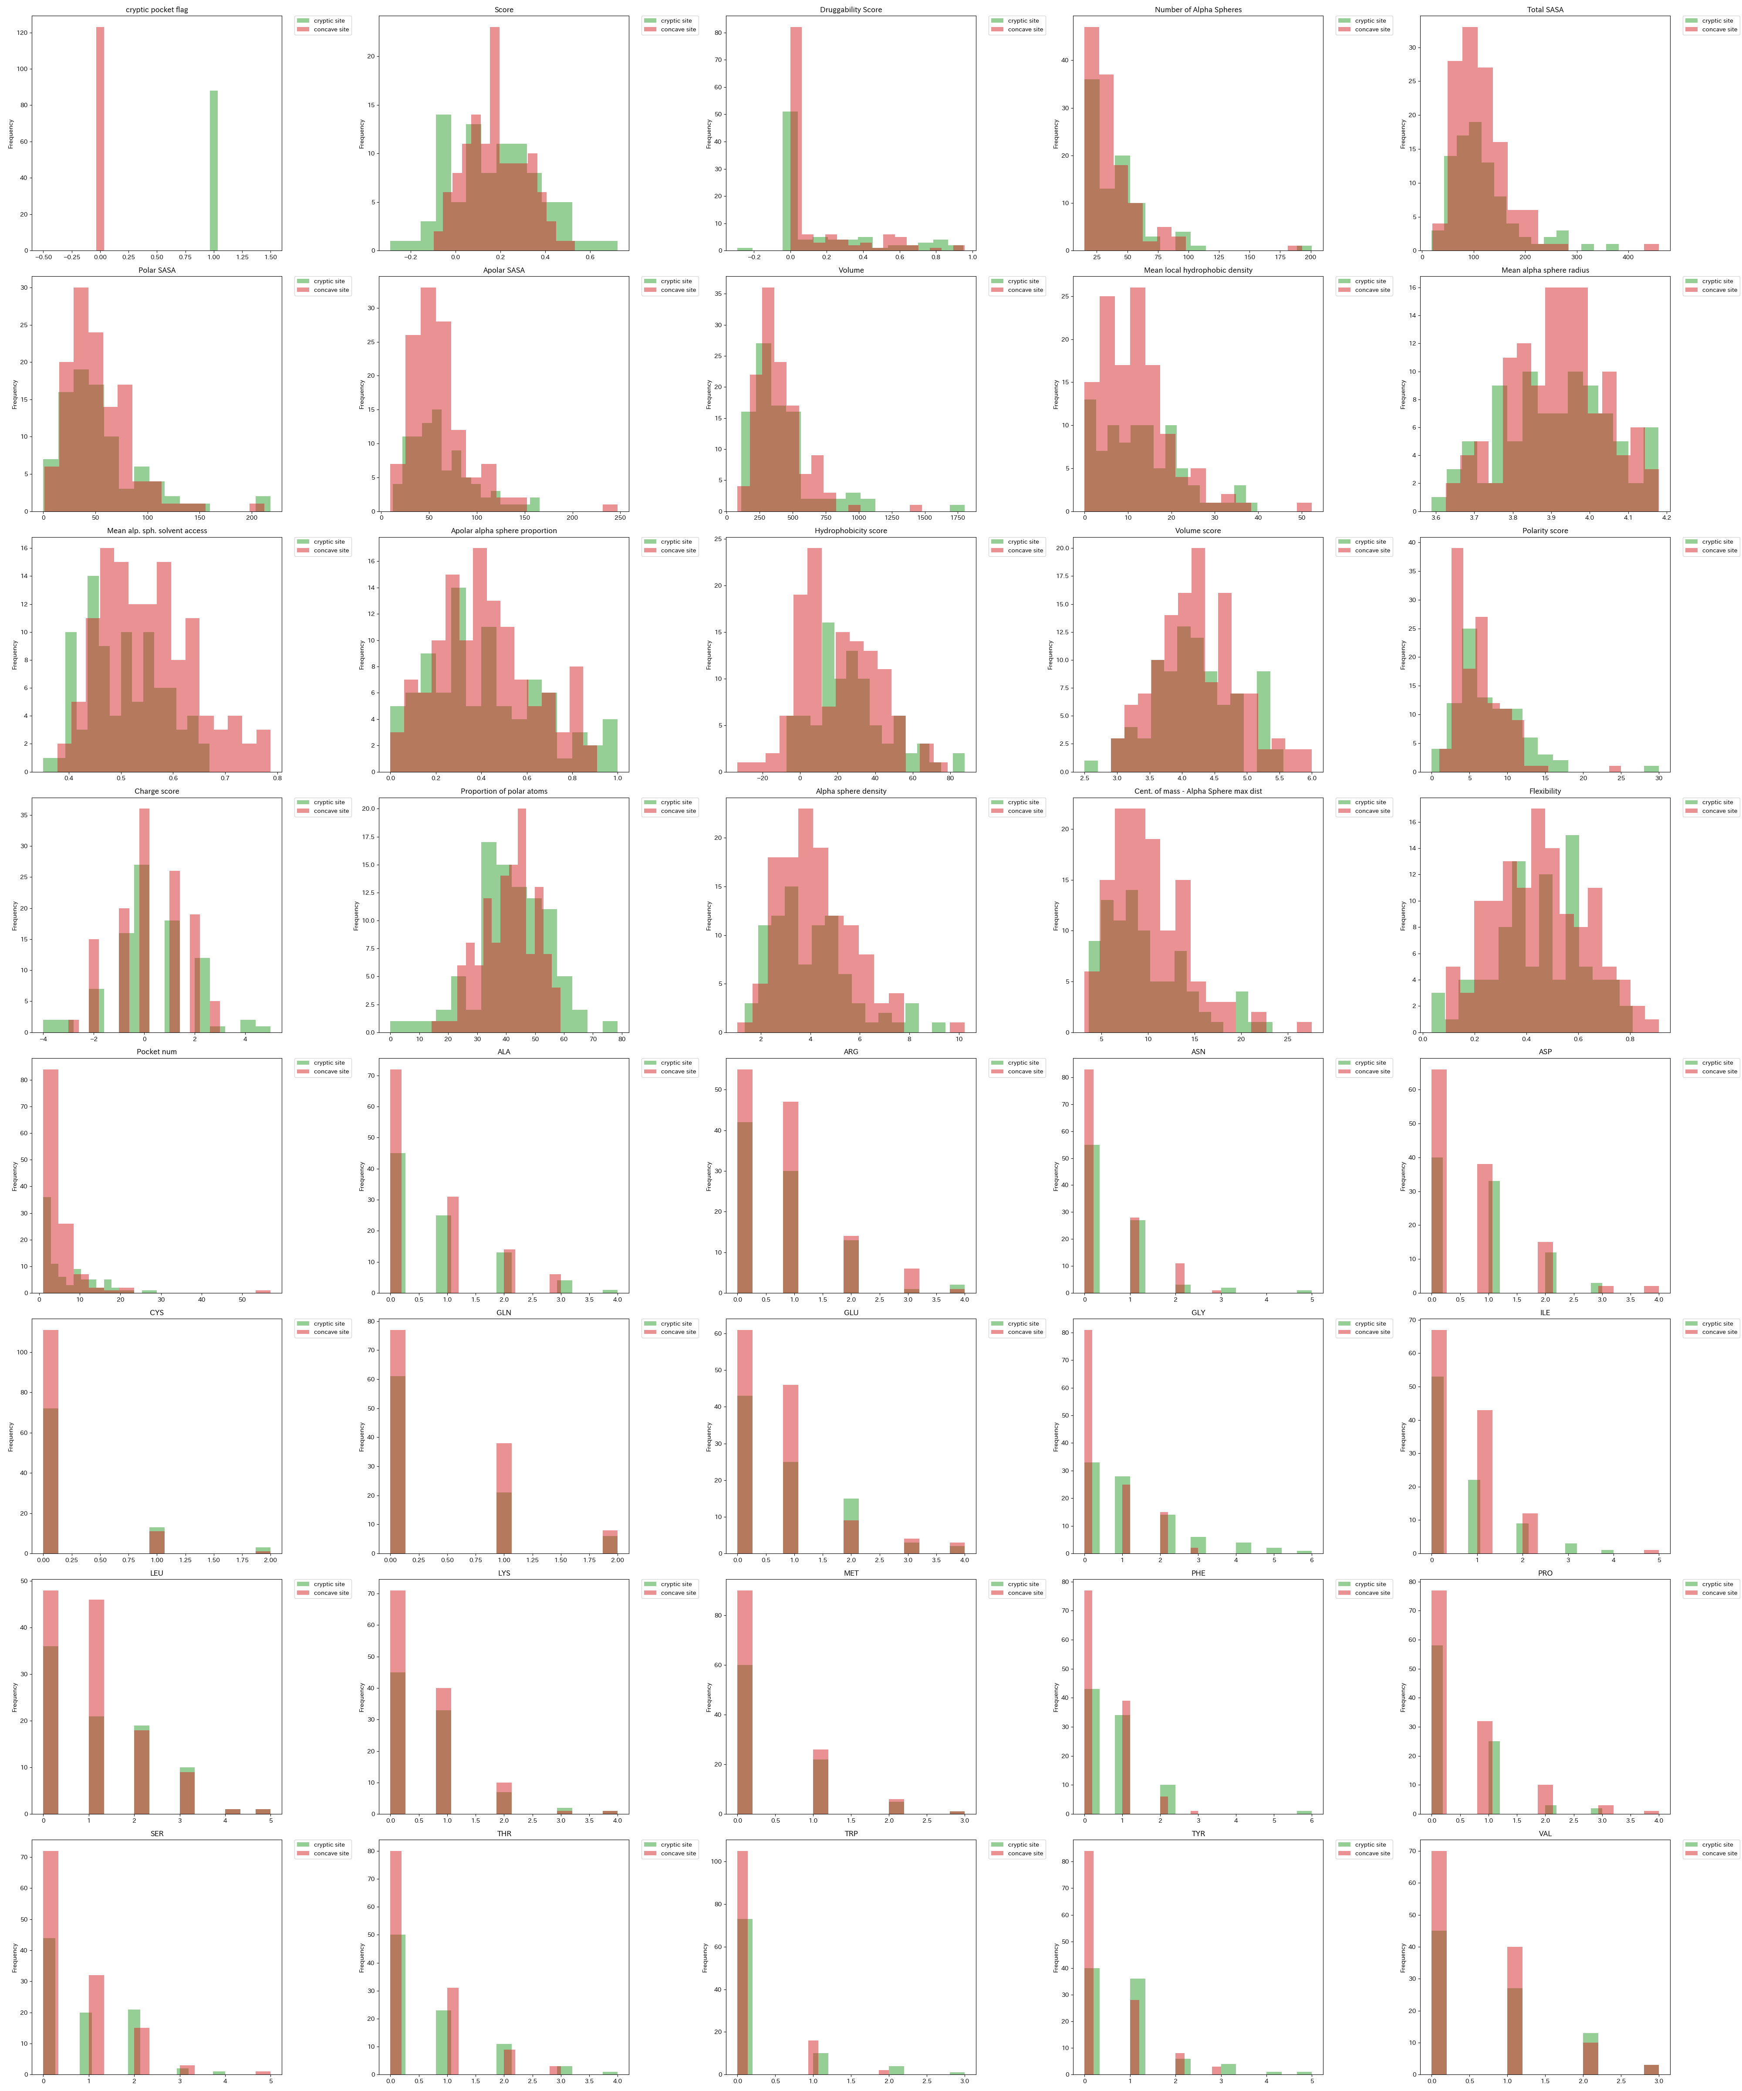
アルファ球近傍(5Å)の残基のヒストグラム
緑：クリプトサイト
赤：凹み

Slide 5
アルファ球近傍(5Å)の残基のヒストグラムの分布が異なった残基
column name: GLY(グリシン), p value: 0.00038
column name: TYR (チロシン), p value: 0.00757
コロガロフ・シルノフの2標本統計に基づくP値で<0.05のカラム

Slide 6
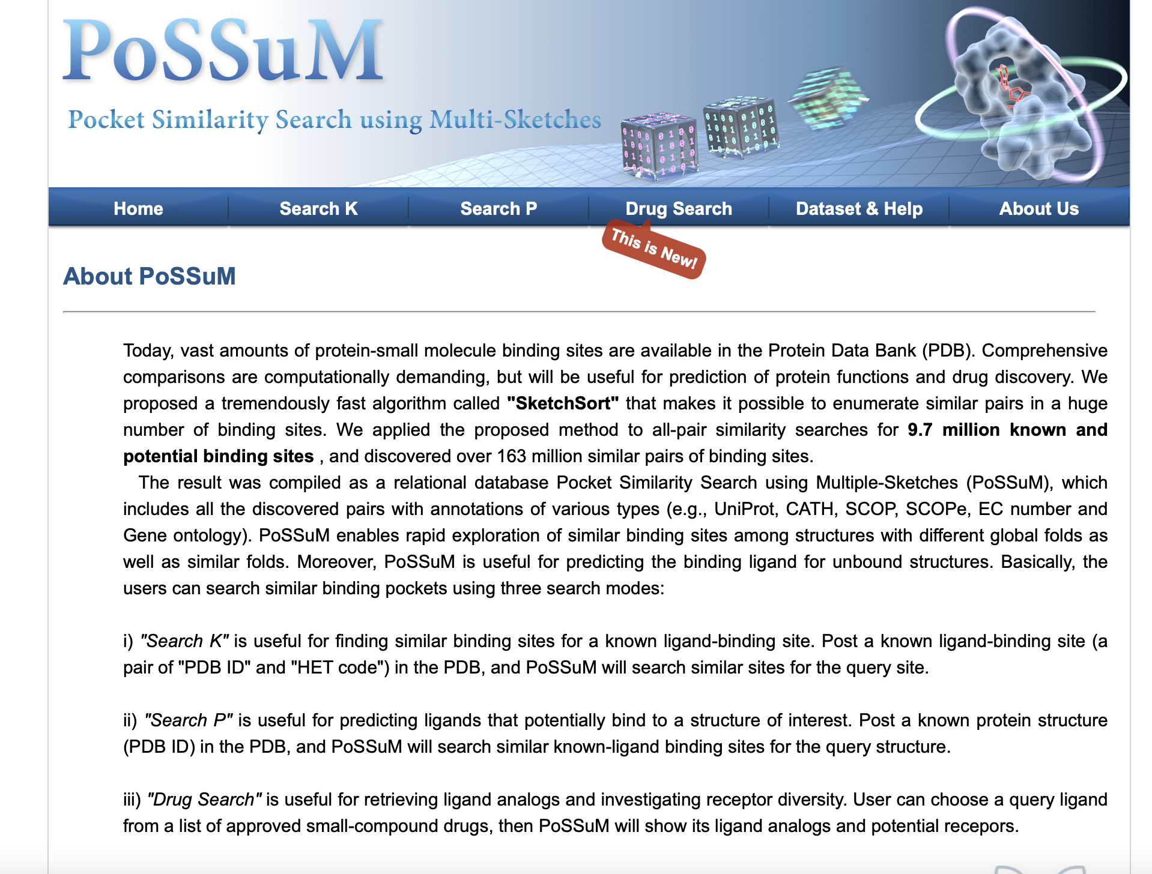
Pocket Similarity Search using Multi-Sketches

Slide 7
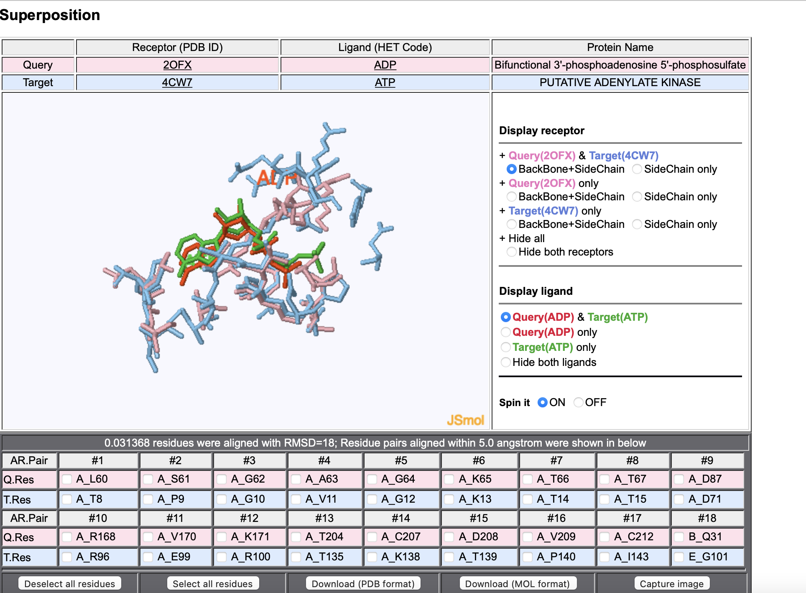
Pocket Similarity Search using Multi-Sketches

Slide 8
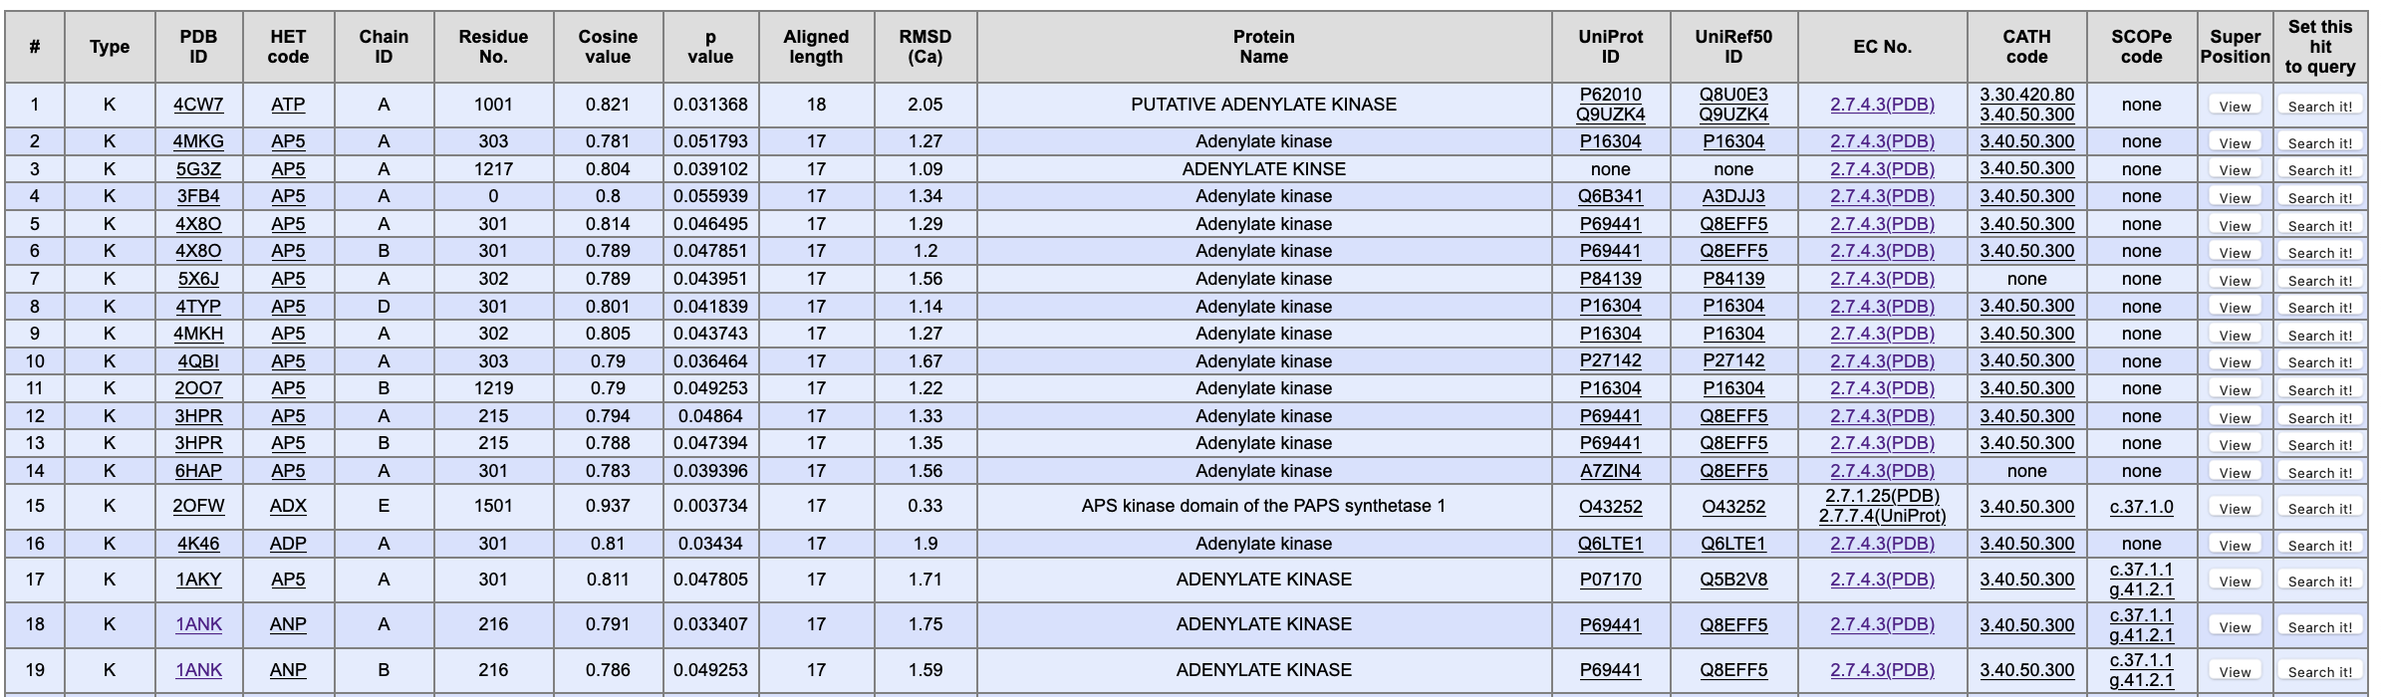
Pocket Similarity Search using Multi-Sketches

